Slide 2
Pojďme se vydat na prohlídku Božího lesa. Budeme sledovat některé stromy, které Bůh stvořil a po-díváme se na jejich typické vlastnosti a odlišnosti. Budeme z nich také čerpat duchovní naučení, která nám pomohou na cestě, kterou kráčíme. Nebojte se vzít si z nich poučení pro vlastní život.

Slide 3
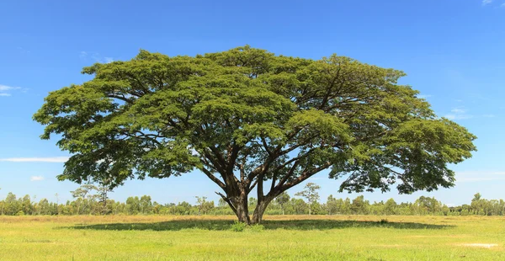
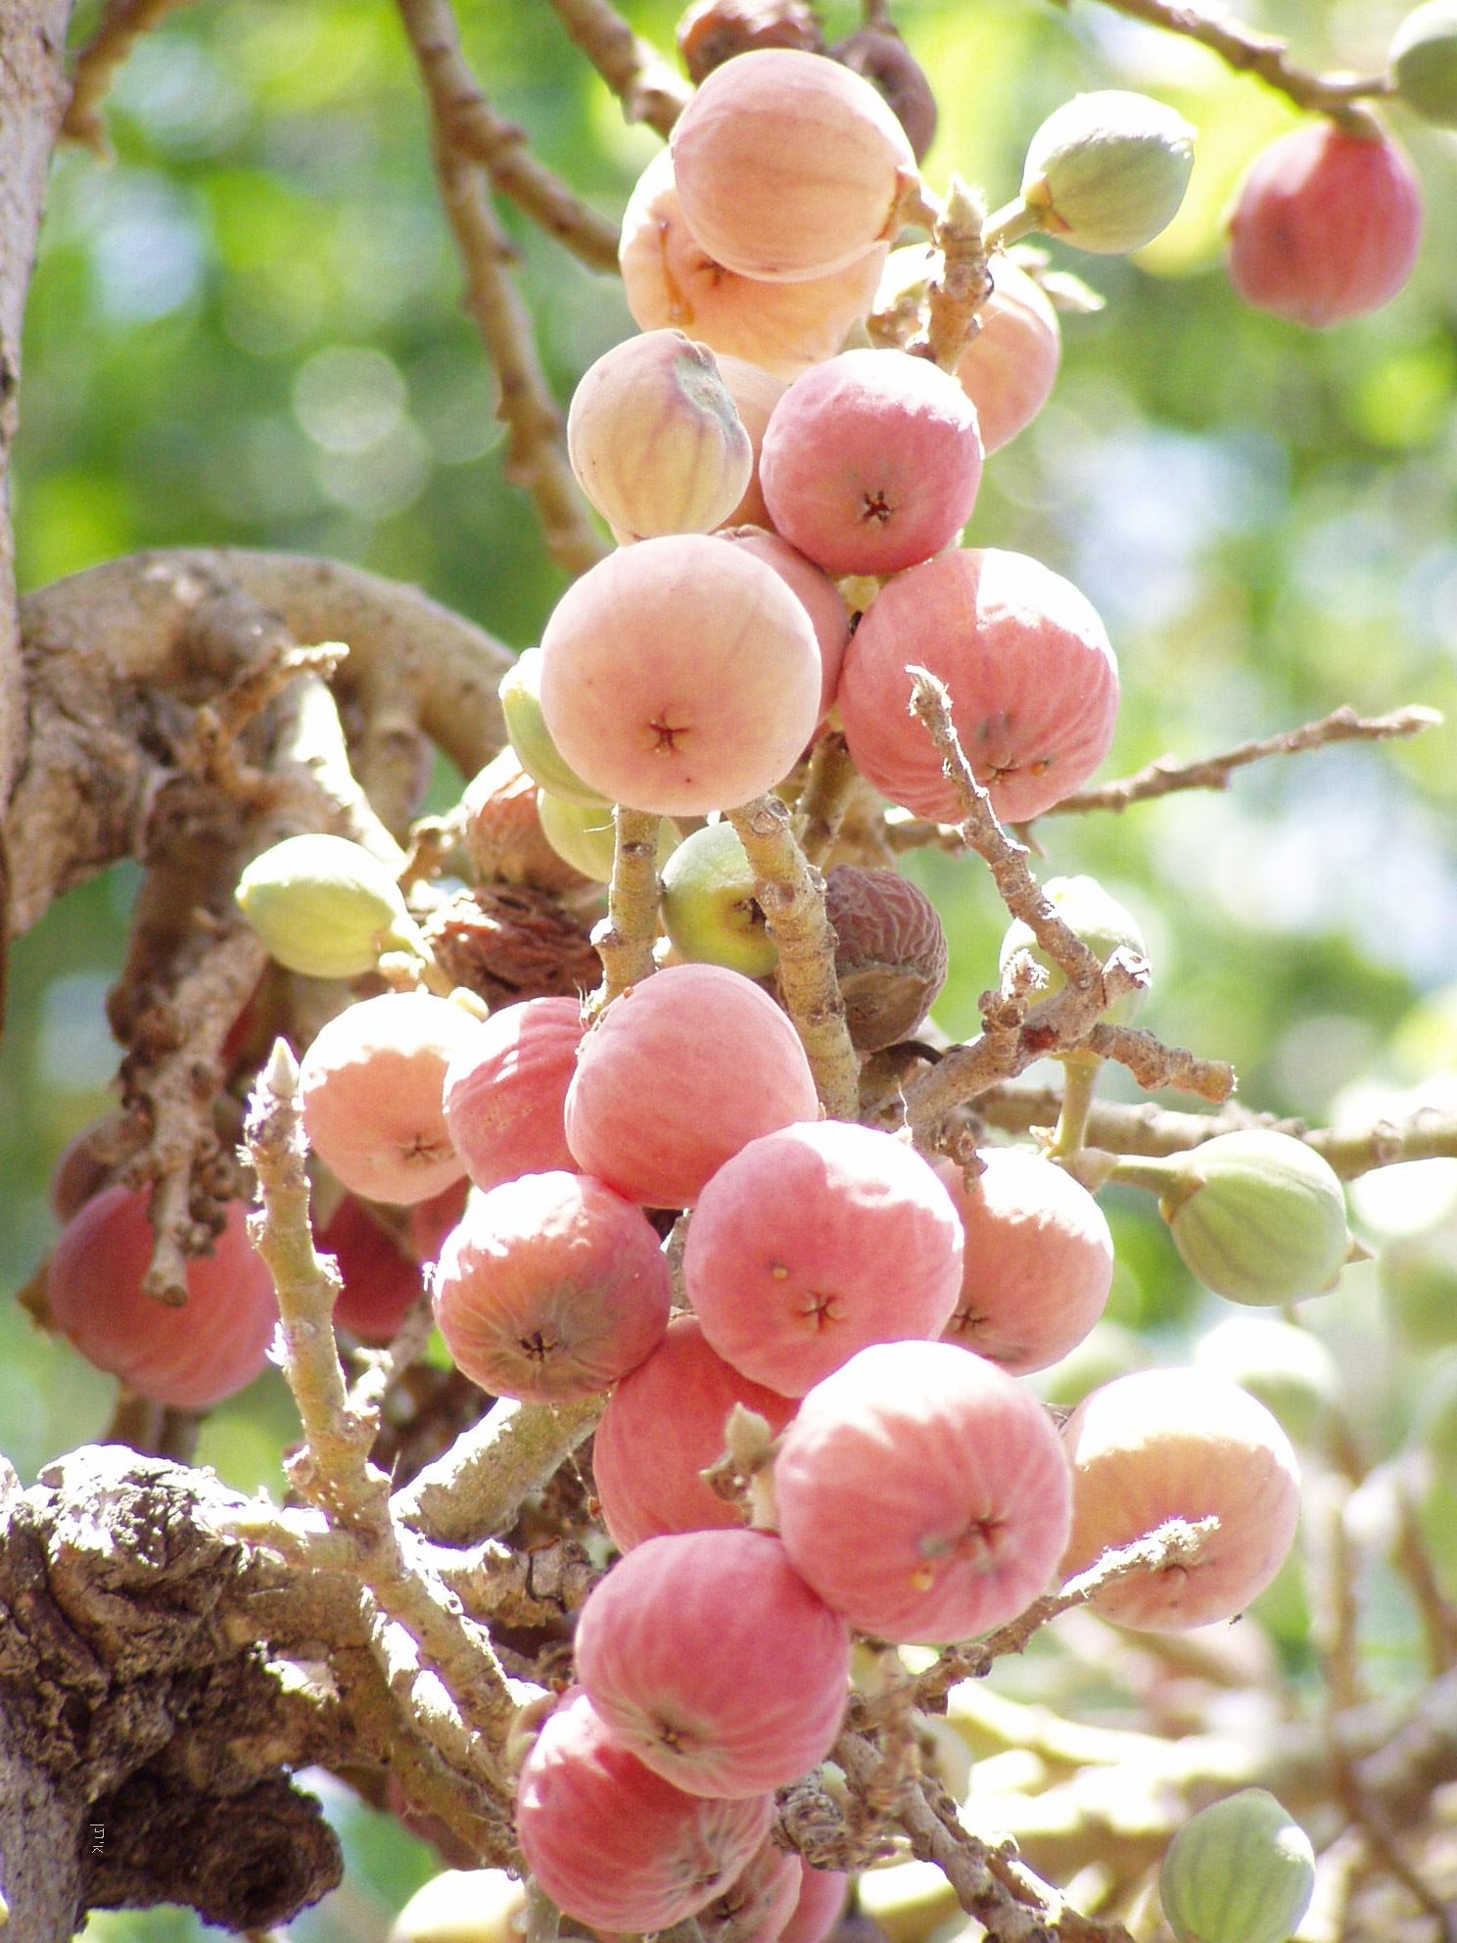
Klen může dosahovat výšky až 20 m na výšku a do šířky 6 m. Kůru má nažloutlr zelenou. Odlupuje se na proužky, které se objevují uvnitř. Obsahuje latex.
Srdčité listy (ve tvaru srdce) mají tmavě zelenou barvu, jsou drsné a asi 14 cm dlouhé a asi 10 cm široké a jsou spirálovitě uspořádány kolem větve. Na světle zelené zádech jsou prominentní nervy.
Šťáva má uklidňující a hojivou sílu. Je omamná a aplikuje se jako masť proti hadímu uštknutí, ztvrdnutí sleziny, bolestem žaludku a zimnici. Šťáva rychle pije.
Tak jako Bůh obdařil klen uzdravující šťávou, tak nás volá, abychom přinášeli úlevu a uzdravení zraněným a bez-mocným. “Potom Král řekne těm po své pravici: Pojďte, požehnaní mého Otce, ujměte se království, které je vám připraveno od založení světa. Neboť jsem měl hlad, a dali jste mi pokrm, měl jsem žízeň a dali jste mi pít, byl jsem ne cestáchz a ujali jste sed mne, byl jsem nahý a oblékli jste mě, byl jsem nemocen a navštívil jsi mě” (Matouš 25,34-36)

Slide 4
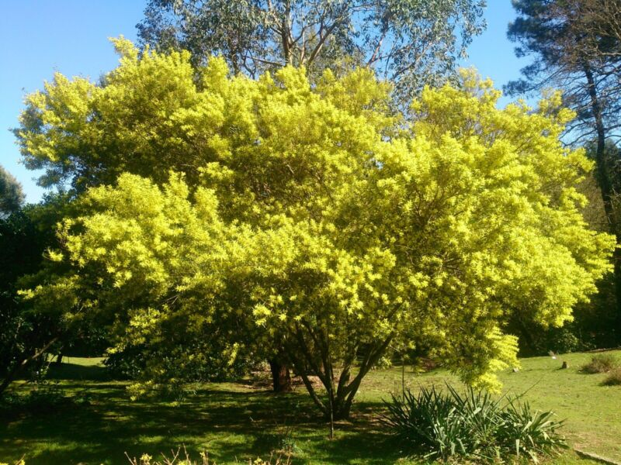
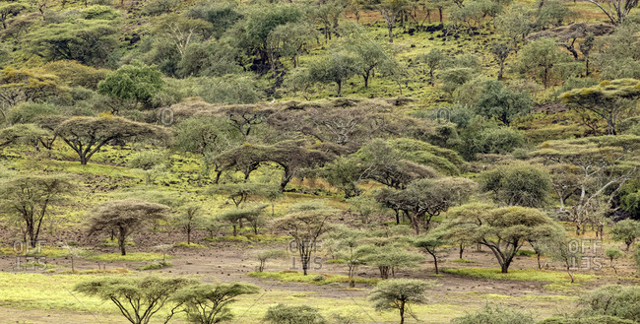
Hebrejci jej znali pod názvem sitim a používali jeho dřevo při stavbě svatostánku.
Některé druhy akácií mají obranný systém, který někteří biologové považují za jedinečný v rostlinné říši. Ve shlucích, kde je každý jedinec v těsném kontaktu s jiným, pokud se k němu přiblíží dravec svých listů, rostlina reaguje chemicky uvolňující látky, které jsou přenášeny vzduchem a dosahují ostatních rostlin "dávajících poplach“ , ostatní stromy okam-žitě začnou vylučovat ve svých listech toxickou látku – ty pak mění barvu, ztmavnou - která je škodlivá při kontaktu a požití a dokonce smrtelná pro zvířecího dravce (což může být například velký savec, jako je žirafa). Tato reakce je dočasná, ale druhy akácií musí být správně vybrány v oblasti zahrad-nictví, aby se zabránilo těmto účinkům na zvířata a lidi.
Tak jako se stromy navzájem chrání, musíme se přimlouvat jeden za druhého v modlitbě a střežit se před útokem nepřítele. “Proto se navzájem povzbuzujte a buďte jeden druhému oporou, jak to již činíte.” (1. list Tesalonickým 5,11).

Slide 5
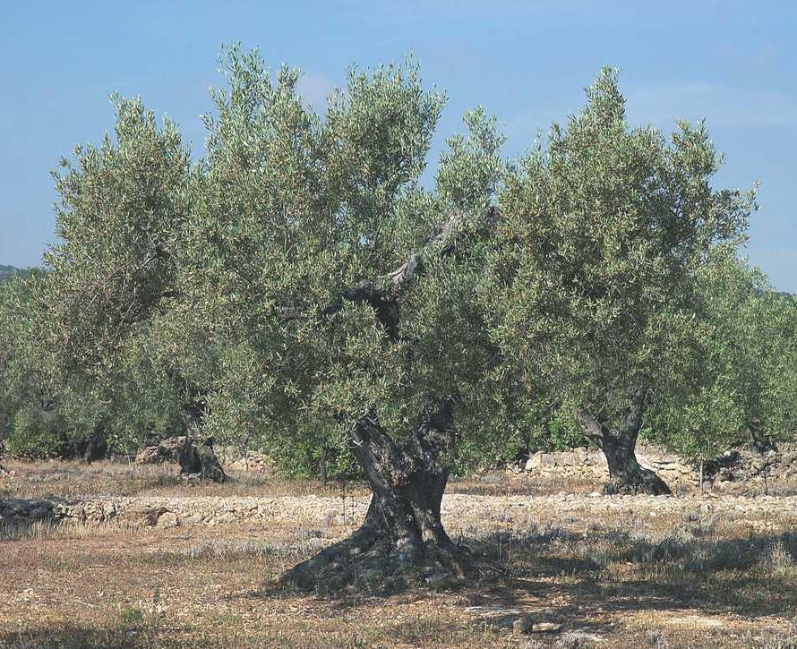
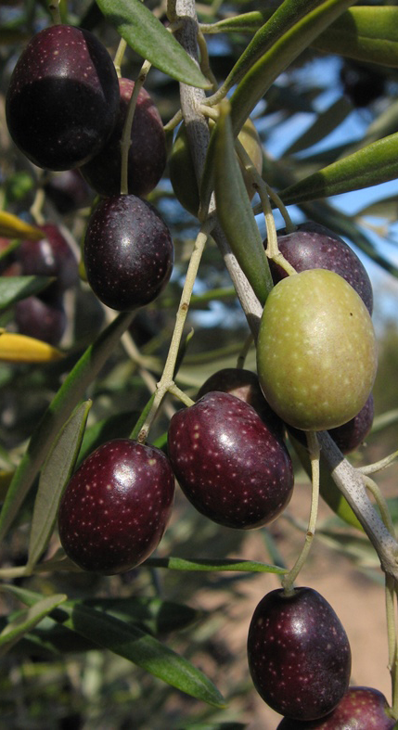
Olivovník se objevuje jako kultivova-ný strom prakticky ve všech oblas-tech středomořského klimatu se slu-nečným a mrazivým počasím. Pěstované olivy pocházejí z planého olivovníku nebo planého olivovníku, které lze snadno vidět na nekultivo-vaných exemplářích narozených z oliv, které nebyly naroubovány.
Planá oliva se liší od pěstovaných druhů svým keřovitým vzhledem, přítomností trnů na větvích, listy a menšími plody. Správně roubovaný se stává kultivova-ným druhem, který získává tento vzhled. Stejně tak pěstovaný olivovník, pokud přestane pracovat, může časem také získat vzhled planých oliv.
Jsi křesťan. Čím více studuješ Boží slovo, tím více se podobáš Božímu ideálu. Ale musíš být opatrný, protože pokud přerušíš studium Bible a svůj vztah s Bohem, můžeš se vrátit ke svému starému způsobu života a brzy se přestaneš podobat Kristu. Kéž nás Bůh obdaří vytrvalostí, aby nás nikdy neoddělil od kmene, kterým je Kristus, a tak byl nadále naroubován na Něho.
“Slovo Boží je živé, mocné a ostřejší než jakýkoli dvousečný meč; proniká až na rozhraní duše a ducha, kostí a morku, a rozsuzuje touhy i myšlenky srdce.” (list Židům 4,12)

Slide 6
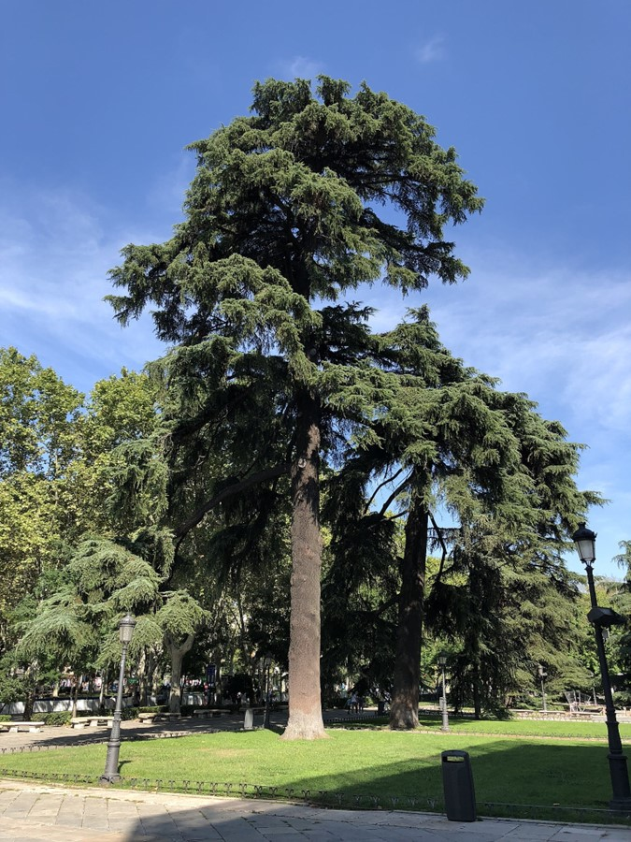
Cedry jsou velké stromy vysoké 25 až 50 m. Jeho dřevo může svou zvláštní vůni vyděsit hmyz a červy.
Libanónský cedr je nejcitovanějším stromem v Bibli. Z jeho dřeva byl posta-ven Šalamounův chrám.
Ušlechtilé dřevo tohoto stromu je užitečné pro vytváření hudebních nástrojů, jako jsou kytary, ušlechtilého zvuku a krásy, stejně jako pro výrobu řemeslných předmětů (truhly, šperkovnice atd.). Běžně se také používá při výrobě tužek.
Cedry mohou žít až 2 000 let. Jeho dřevo nehnije. Proto se používalo ke stav-bě lodí a sarkofágů.
Stejně jako cedr má dlouhý život, Bůh nám dá věčný život a my už nikdy nepoznáme hnilobu nebo smrt. “Spravedlivý … rozrůstá se jako libanónský cedr” (Žalm 92,12)
Tak jako má cedr zvláštní vůni, šíříme příjemnou vůni Krista tím, že se dělíme o evangelium s ostatními, kteří Ho neznají. “Jsme totiž jakoby vůní kadidla, jež Kristus obětuje Bohu; ta vůně proniká k těm, kteří docházejí spásy, i k těm, kteří spějí k zahynutí Jedněm jsme smrtonosnou vůní vedoucí k záhubě, druhým vůní živoltodárnou vedoucí k životu. Ale kdo je k takovému poslání způsobilý?” (2. list Korintským 2,15.16)

Slide 7
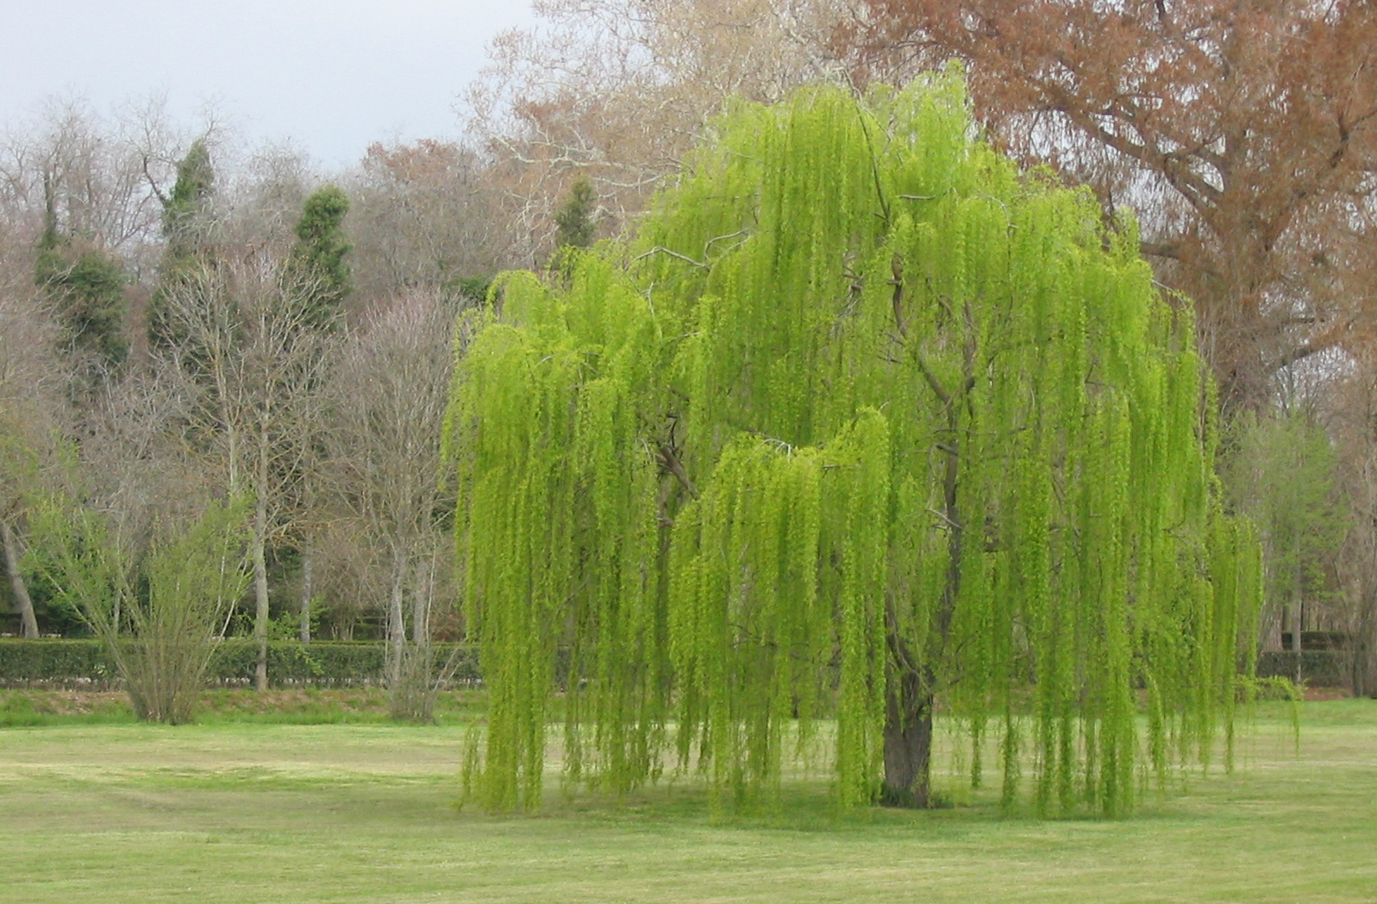
Vrbové dřevo je tvrdé a pružné. Mají štíhlé a vláknité větve a často stoloniferous kořeny, jejichž nejpozoruhodnějšími vlastnostmi jsou jejich tvrdost, délka a síla. Snadno také vyvíjejí vzdušné kořeny.
Vrbová kůra byla zmíněna ve starověkých textech z Asýrie, Sumeru a Egypta jako lék proti bolestem a horečkám, řecký lékař Hippokrates psal o jeho léčivých vlastnostech kolem pátého století před naším letopočtem.
Aktivní extrakt z kůry zvaný salicin izoloval v krystalické formě v roce 1828 francouzský lékárník Henry Leroux a italský chemik Raffael Piria, kterému se pak podařilo kyselinu oddělit do čistého stavu, salicinu, který je v roz-toku nasyceném vodou kyselý a z tohoto důvodu se nazývá kyselina salicylová (salix = vrba). Má širokou škálu použití v medicíně a kosmetice. Odtud byla vyvinuta kyselina acetylsalicylová (aspirin).
Vrba babylónská známá jako "smuteční vrba" dostala své jméno podle Žalmu 137. Roste v blízkosti vodních toků a ploch a jeho přítomnost vždy oznamuje blízkost vody.
Bůh slibuje, že pošle svého Ducha svatého jako hojné vody na věřící a věřící porostou v milosti a svatosti, raší jako svěží vrby podél břehů vod.
“Nebo vyleji vody na žíznivého, a potoky na vy-prahlost; vyleji ducha svého na símě tvé, a požehnání své na potomky tvé. I porostou jako mezi bylinami, jako vrbí vedle tekoucích vod” (Izajáš 44,3.4, Bible Kralická)

Slide 8
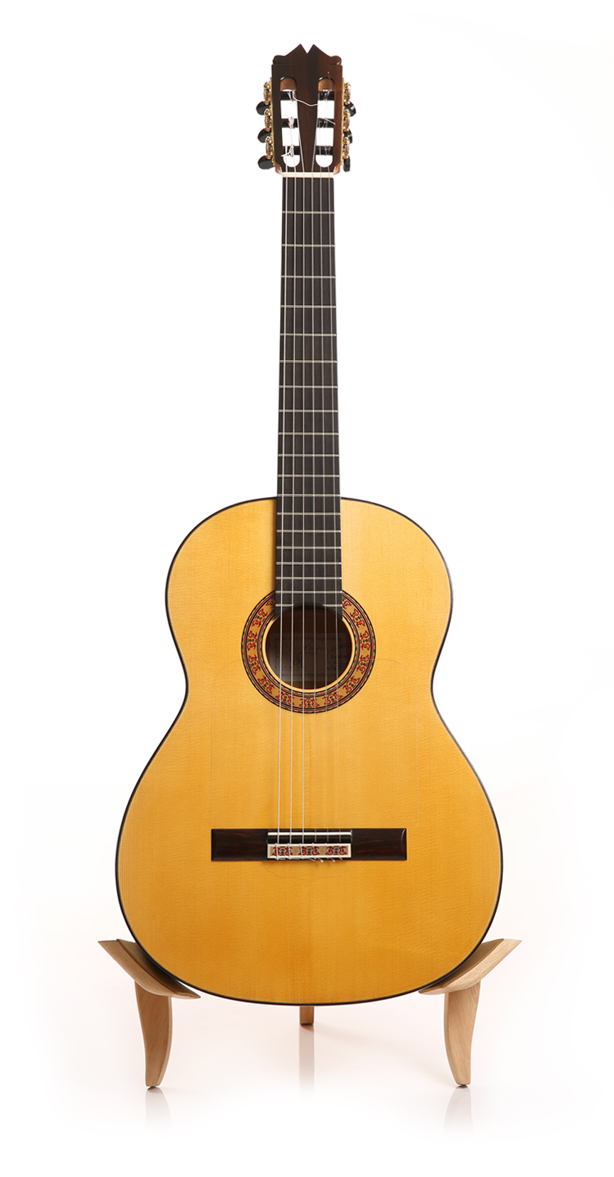
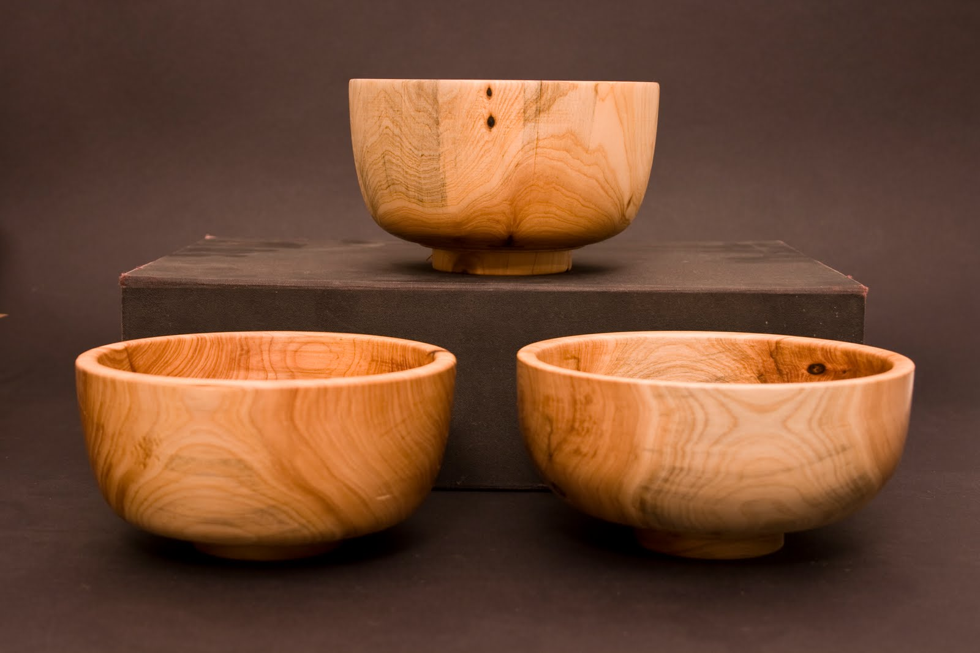
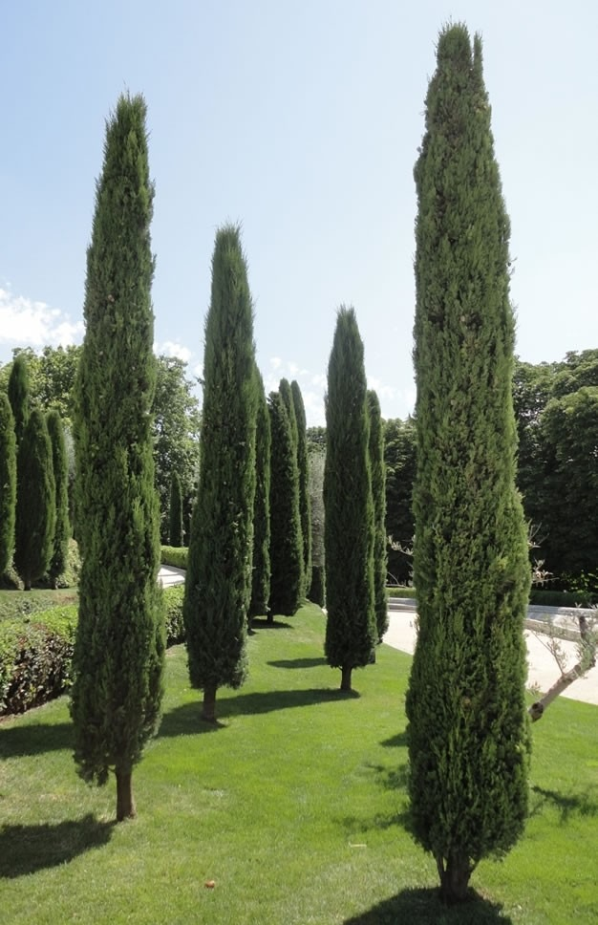
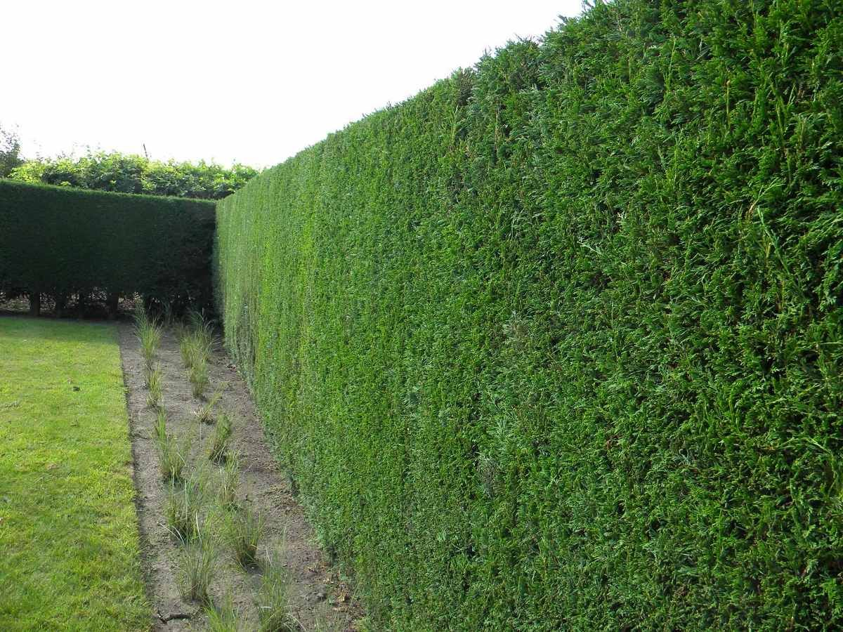
Stejně jako drtivá většina jehličnanů jsou cypřiše stálezelené, mohou dosáhnout výšky 20 m s přibližným průměrem asi 60 cm.
Mnoho druhů se pěstuje jako okrasné stromy v parcích a zahradách v Evropě. V Asii se nacházejí vedle chrámů. Cypřiše jsou také široce používány jako dělící živé ploty, protože jejich kořeny se otáčejí, to znamená, že rostou do hloubky a nepoš-kozují stěny. Ze stejného důvodu jsou také vysazeny na hřbitovech.
Jeho dřevo se obvykle používá pro stavbu krabic a nejlepší výběry mohou být také použity v dekorativních stolech, soustruž-nictví, kytarových deskách atd.
Kořeny cypřiše klesají hluboko do země. Musíme být zakořeněni v Kristu, to znamená mít hluboký vztah s Ježíšem. “Žijte v Kristu Ježíši, když jste ho přijali jako Pána. V něm zapusťte kořeny, na něm postavte základy, pevně se držte víry, jak jste v ní byli vyučeni, znovu a znovu vzdávejte díky.” (list Koloským 2,6.7)

Slide 9
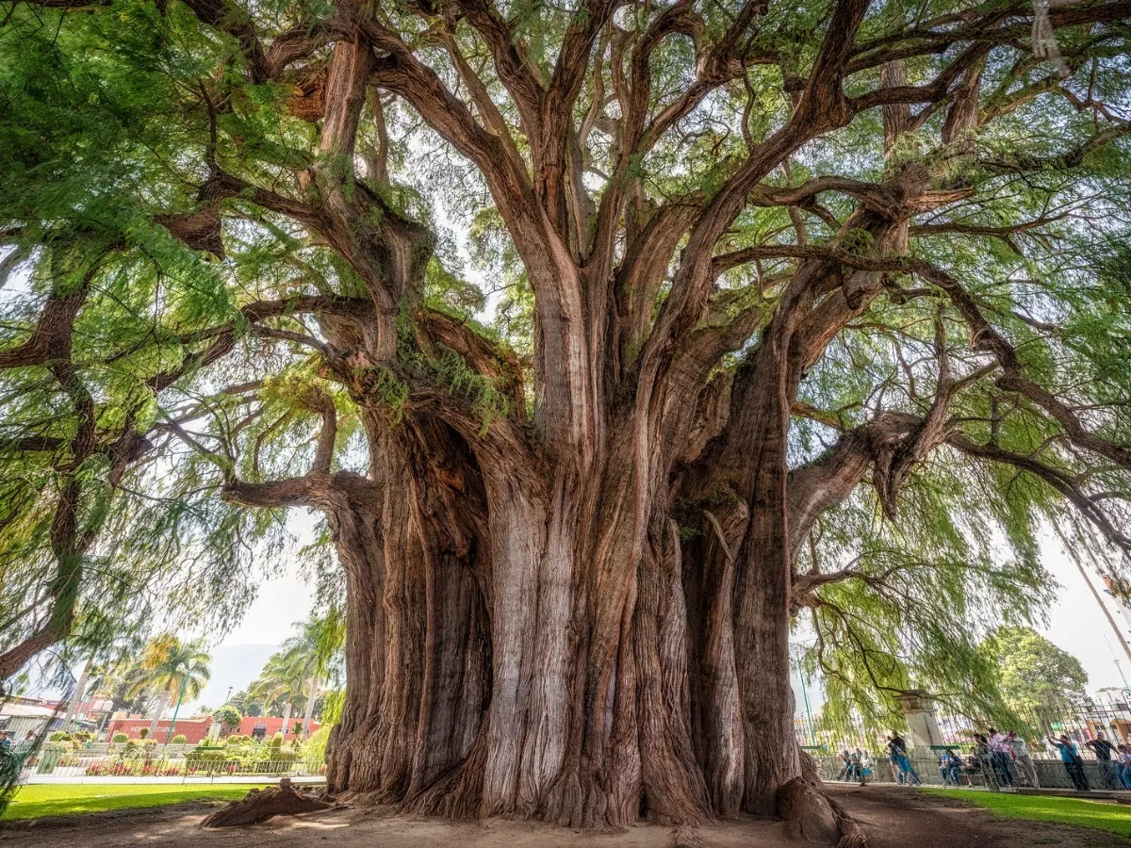
Tula je strom s největším průměrem kmene na světě.
Tento strom se nachází v centru města Santa María del Tule v mexickém státě Oaxaca. Je tak velký, že se původně myslelo, že by to mohlo být několik stromů, ale testy DNA ukázaly, že je to jen jeden strom. Stáří stromu se odhaduje na 1 200 až 3 000 let.
Jedná se o strom s obvodem koruny přibližně 58 metrů a výškou 42 metrů. S průměrem kme-ne 14,5 metru se odhaduje, že k jeho objetí se spojenýma rukama by bylo potřeba nejméně 30 lidí. Do jeho stínu se vejde přibližně 500 lidí.
Všichni můžeme být pod Boží ochranou. V jeho "stínu" je nejen prostor pro 500 lidí, ale pro všechny, kteří se chtějí ukrýt. Bůh vám nabízí svou péči a ochranu v těžkostech tohoto života. Kdo v úkrytu Nejvyššího bydlí, přečká noc ve stínu Všemocného” (Žalm 91,1)

Slide 10
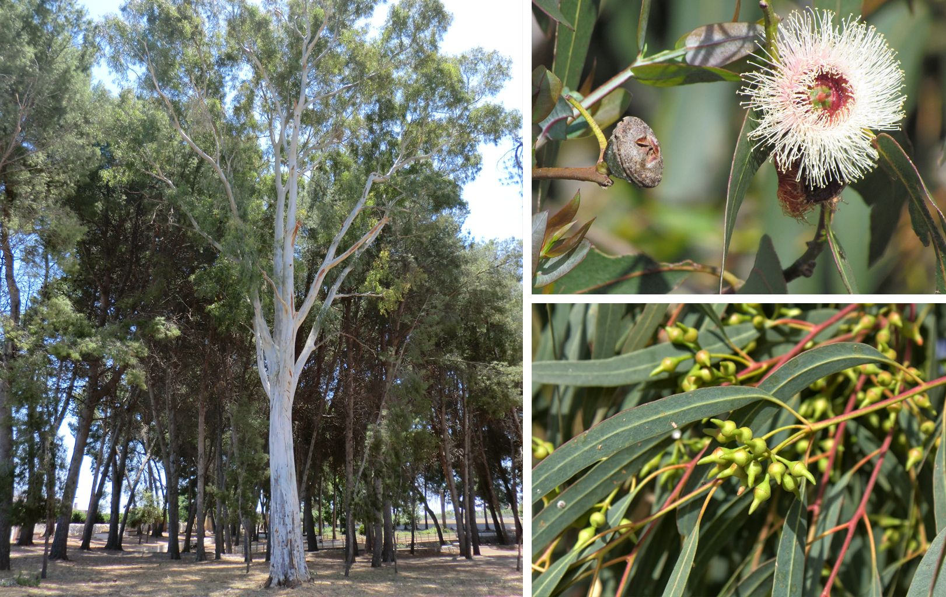
Eukalyptové stromy jsou pyrofytické trvalé léčivé rostliny a rostliny přímého ložiska. Mohou dosáhnout výšky přes 60 m, i když se hovoří o již zmizelých exemplářích, které dosáhly 150 m.
Jeho hlavní použití je v monokulturních plantážích stromů pro výrobu celulózové buničiny pro papírenský průmysl. V závislosti na typu buničiny se používá mimo jiné k výrobě obalových krabic a kartonů, novinového papíru nebo, štítků na výrobky.
V menší míře se kromě své okrasné hodnoty používá jako palivo, v dřevařském průmyslu nebo k získání chemických produktů.
Esenciální olej z listů eukalyptu se používá jako nosní dekongestant a k boji proti infekcím dýchacích cest. Používá se ve formě masti, v pilulkách, inhalačních bonbónech, infuzích, sirupech nebo při odpařování. Olej se používá lokálně k léčbě bolesti svalů a kloubů, stejně jako k léčbě oparů. Slouží také jako přírodní odpuzovač komárů.
Bůh má masti, pilulky, bonbóny, sirupy a euka-lyptové vaporizéry, které nám pomohou vydechnout úlevou, když potřebujeme povzbuzení a sílu, abychom mohli pokračovat. Jaké to jsou? Zaslíbení, která nám zanechal ve svém Slově. “Tak nám Bůh dal svá vzácná a velkolepá zaslíbení, abyste poté, co jste unikli zkaženosti, která je ve světě kvůli zlým touhám, mohli mít podíl na božské přirozenosti.” (2. list Petrův 1,4)

Slide 11
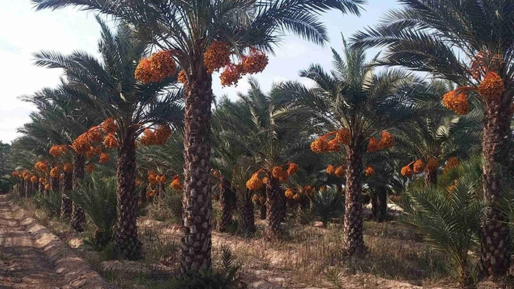
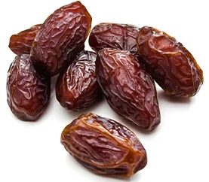
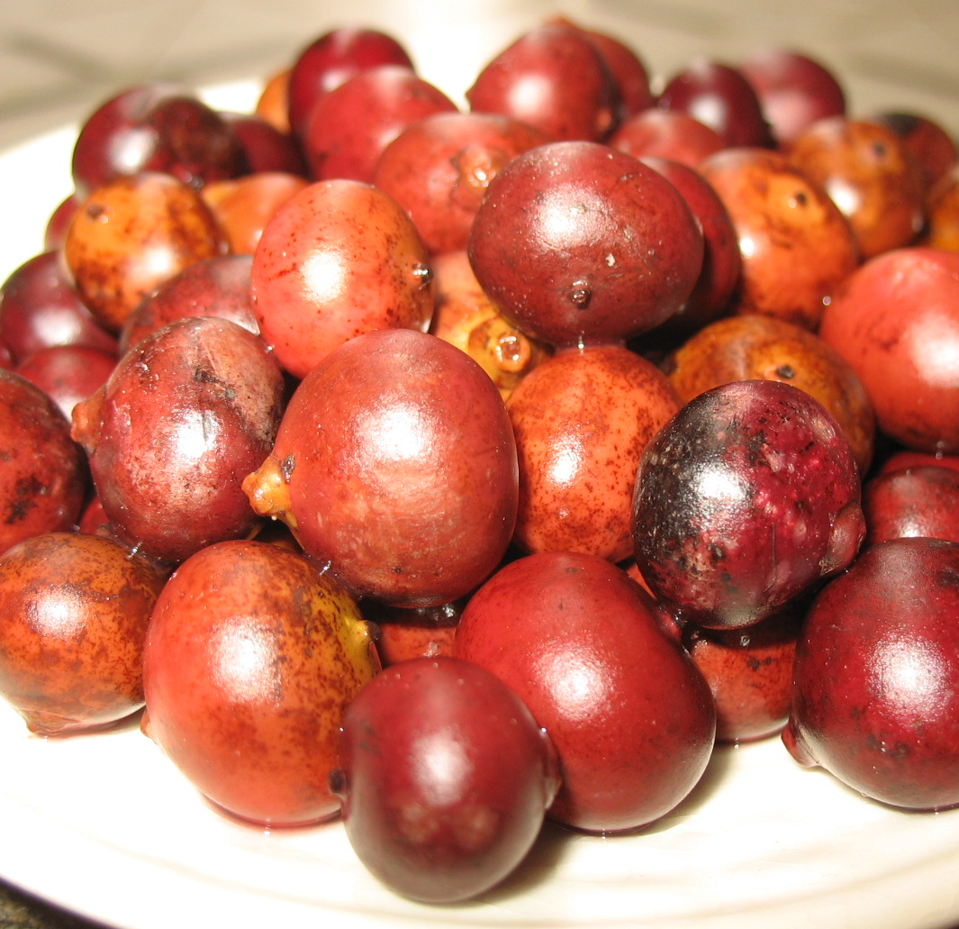
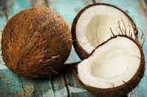
Palmy mohou dosahovat výšky až 30 m a průměru 20 až 50 cm.
Datlová palma musí mít pravidelný přísun vody, což je nejdražší v palmové plantáži, protože kořeny musí mít stálý přísun vlhkosti. Může být zavlažován slanou vodou, naložen příliš velkým množstvím soli pro většinu plodin.
V závislosti na jejich typu mohou palmy produkovat různé ovoce: datle, kokosové ořechy nebo banány.
Používá se komerčně pro použití svých plodů. Používá se také jako okrasný v teplých pobřežních oblastech, jako izolovaný prvek, v řadách nebo skupinách (tvořících palmové háje). Na ostrově Margarita ve Venezuele se palmy používají k výrobě tradičních klobouků, známých jako klobouky bud. V severní Africe se listy běžně používají pro výrobu chat. Ze zralých listů se také vyrábějí rohože, obrazovky, koše a ventilátory. Zpracované plechy lze použít pro izolační desky. Sušené řapíky listů jsou zdrojem celulózové buničiny, která se používá pro vycházkové hole, košťata, rybářské splávky a palivo. Listové lusky jsou ceněny pro svou vůni a vlákno z nich se také používá pro lano, tlustou tkaninu a velké klobouky.
Dřevo se používá na sloupy a trámy chat. Používá se také pro stavebnictví, jako jsou mosty a akvadukty a části člunů. Zbytky dřeva se spalují jako palivo.
Tak jako palma může přinášet velmi rozdílné plody, obdarovává nás Duch svatý různými dary, abychom je mohli dát do služeb Bohu a k užitku církve.
“Jsou rozličná obdarování, ale tentýž Duch... To vševhno působí jeden a týž Duch, který uděluje každému zvláštní dar, jak sám chce.” (1. list Korintským 12,4. 11)

Slide 12
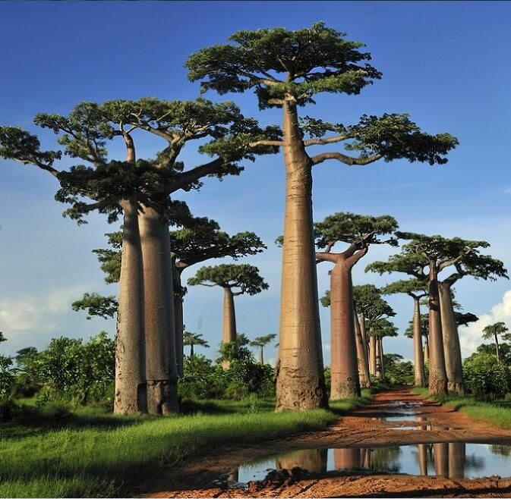
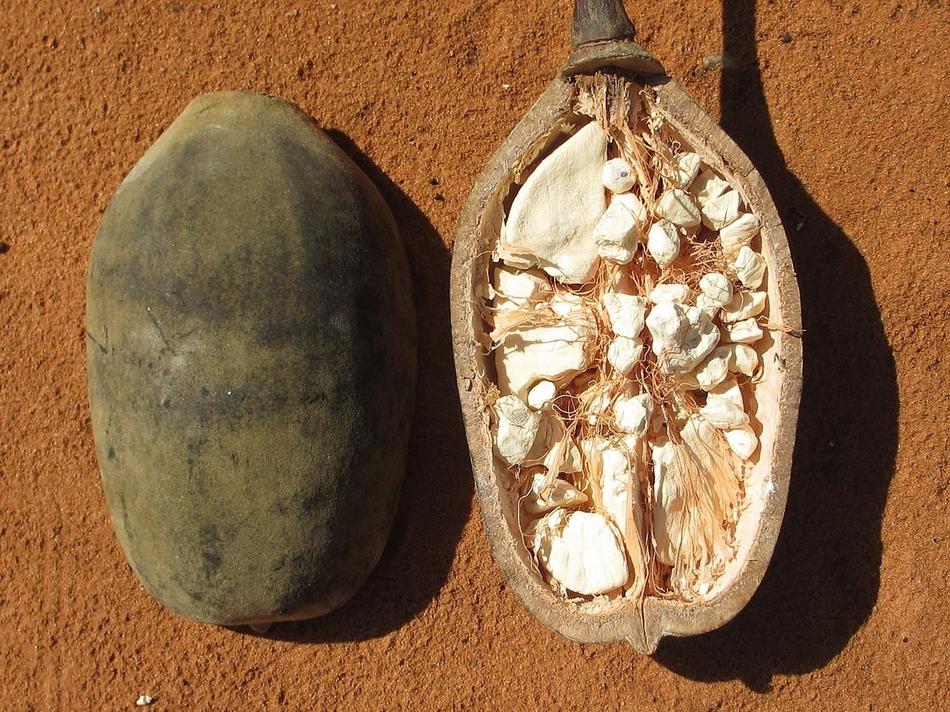
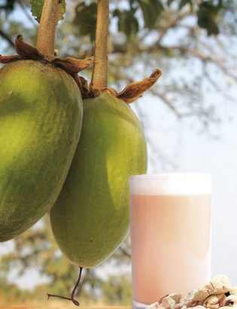
Adansonia africana (neboli baobab, láhevník nebo také opičí chléb), je strom s velkým kmenem, ve tvaru láhve nebo nepravidelný a plný uzlů. Jeho výška se může pohybovat od 5 do 30 ma průměr koruny přesahuje 11 metrů.
Kůra je hladká a dřevo vláknité, kde uchovává vodu. Listy klíčí pouze v období dešťů, v létě na jižní polokouli a v zimě na severní polokouli. Ovoce je sušené bobule nebo hustá kapsle ve tvaru prodlouženého melounu. Semena jsou četná, velká, ledvinovitá.
Jako součást národního štítu a symbolu tento strom představuje zemi, kde se množí. My, jako občané království nebeského, jsme Božími zástupci ve všech národech.
“Jsme tedy posly Kristovými, Bůh vám domlouvá našimi ústy; na místě Kristově vás prosíme: dejte se smířit s Bohem!” (2. list Korintským 5,20)
Když nemá žádné listy (většinu času), zdá se, že tento zvědavý strom je zasazen vzhůru nohama, s kořeny nahoru.
V dobrých podmínkách, na písčité půdě, s mírným podnebím a srážkami mezi 300 a 500 mm může žít až 800 nebo 1000 let, i když se hovoří o exemplářích, které dosáhly 5000 let.
Je součástí erbu Senegalu. Je to národní symbol Madagaskaru, kde se nachází Avenue of the Baobabs.

Slide 13
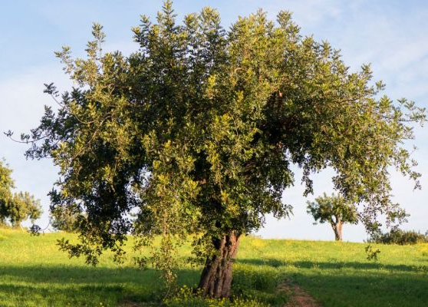
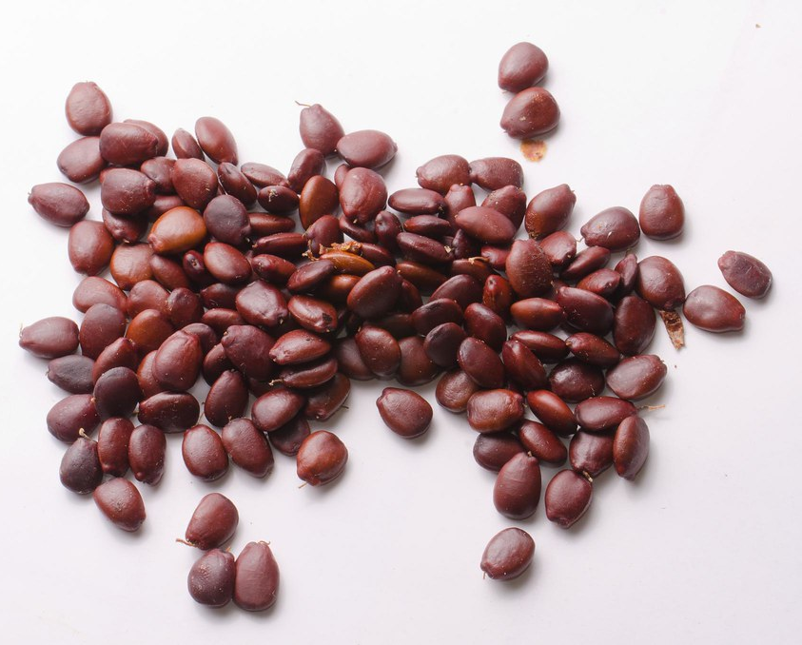
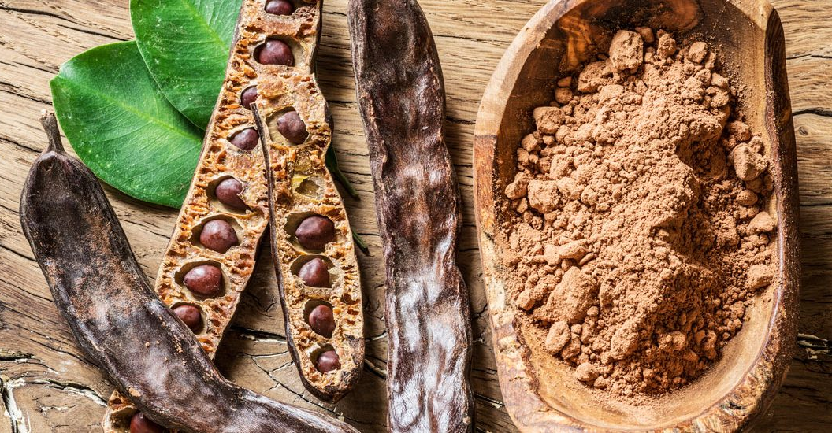
Rohovník obecný je strom až 10 m. vysoký, jeho průměrná výška je 5 až 6 metrů.
Plod, nazývaný svatojánský chléb nebo garrofa, je tmavě hnědý kožovitý lusk, dlouhý 1 až 3 dm, obsahující gumovou dužinu sladké a příjemné chuti, která obklopuje semena. Lusky jsou jedlé a používají se jako krmivo.
Ovoce rohovníku, známé jako svatojánský chléb, se může jíst syrové, jakmile dozrajee, ale je třeba dbát na to, aby se odstra-nila nebo nekousala jeho tvrdá semena. Používá se jako přírodní zahušťovadlo potravin nebo přísada pro kosmetický a farmace-utický průmysl. S rohovníkem je možné připravit náhražku čokolády široce používanou v dietetických potravinách.
Semena tohoto ovoce byla původním standardem karátu – jed-notky hmotnosti používané ve špercích - k vážení drahých kovů, drahokamů a šperků díky pozoruhodně jednotné velikosti a hmotnosti semen, téměř 0,2 g, což je stejná váha jako karát diamantů dnes. Termín karát také pochází z řeckého slova kerátion [κεράτιον].
Kolik Ježíšových "karátů" vážíme? Měřítkem, se kterým se musíme srovnávat, je Kristus. Musíme růst v milosti a svatosti, aby se náš charakter každým dnem více podobal Ježíšovu. “až bychom všichni dosáhli jednoty víry a poznání Syna Božího, a tak dorostli zralého lidství, měřeno mírou Kristovy plnosti.” (list Efezkým 4,13)

Slide 14
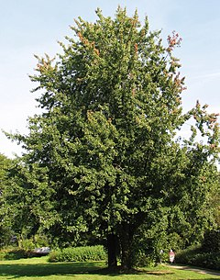
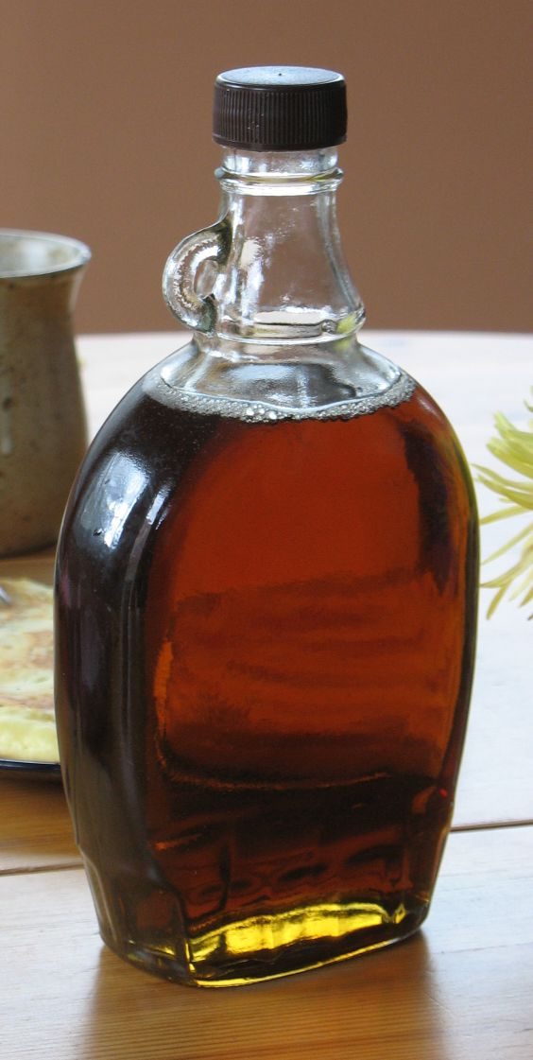
Javor je vysoký strom, který může dosáhnout výšky až 90 metrů, se širokou korunou a otevřenými větvemi, s hlad-kou a šedavou kůrou. Může žít až 200 let. Používá sed jako okrasný strom a ukázalo se, že má velmi vysokou toleranci vůči znečištění životního prostředí. Pravidelným návštěvní-kem červeného javoru je veverka.
Javorová kůra se používá k extrakci mízy, která po vaření produkuje javorový sirup, s nímž se vyrábějí bonbóny. Javorový sirup, známý také jako javorový sirup, je sladká látka, která je vyrobena z mízy různých javorových druhů (jako je černý javor, červený javor nebo javor cukrový). Používá se ve vaflích nebo vaflích, palačinkách a růz-ných dezertech.
Jeho dřevo se používá při výrobě baseballových pálek schválených MLB a různými baseballovými ligami po celém světě, stejně jako při výrobě hudebních nástrojů; Jeho vysoká hustota a zvukové vlastnosti z něj činí oblíbeného pro takové použití.
Javorový list je výsadním národním symbolem Kanady a je zastoupen na její vlajce.
Javorová míza přináší jídlu sladkost. Podobně by naše slova měla být pronášena s láskou a milostí.
“Vaše slovo ať je vždy laskavé a určité ; ať víte, jak ke komu promluvit.” (list Koloským 4,6)

Slide 15
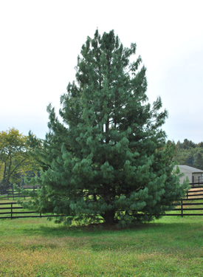
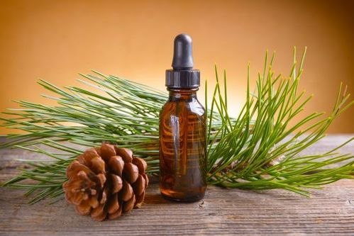
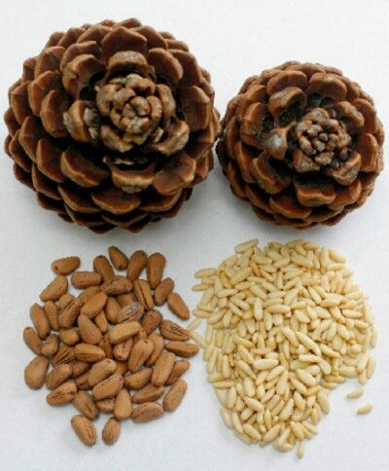
Jsou to stromy, které mohou dosáhnout výšky až 40 m, s rovným kmenem, na kterém je v horizontální poloze uspořádáno několik pater větví. Koruna je obvykle pyramidální, i když u starších vzorků je tento tvar ztracen. Na světě je asi 110 druhů borovice. V kuchyni používáme piniové oříšky.
Je velmi odolný, a to jak vůči škůdcům, tak vůči chorobám. Existují však některé druhy, jako je Pinus halepensis, který je zvláštním ddrruhem bo-rovice.
Na Vánoce je jednou z nejrozšířenějších tradic zdobení borovice různými ozdobami, jako jsou hvězdy, řetězy, barevné koule atd.
Borovicové dřevo, na druhé straně, je jedním z nejvíce ceněných pro své přirozené vlastnosti. Jedná se o odolné dřevo s dobrou trvanlivostí, které lze snadno ošetřit nebo natřít.
Borovicová esence může být připravena s jakoukoli částí rostliny a má expektorantní, mukolytické a antiseptické vlastnosti, které byly použity k léčbě různých onemocnění dýchacího systému. Jako by to všechno nestačilo, borovice je skvělé antipyretikum, to znamená, že slouží ke sní-žení horečky, která obvykle doprovází mnoho nejčastějších onemocnění hrudníku.
Jednou z vlastností borovice je její odolnost. Apoštol Pavel nás povzbu-zuje, abychom vzdorovali v křesťan-ském boji, a říká nám, jak to dělat.
“Proto vezměte na sebe plnou Boží zbroj, abyste se mohli v den zlý postavit na odporvšechno překonat a obstát.” (list Efezkým 6,13)

Slide 16
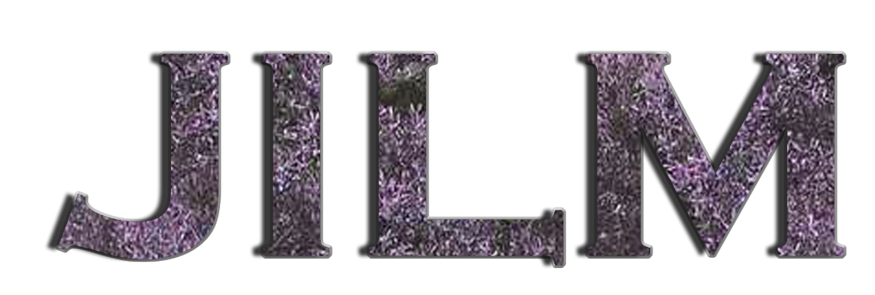
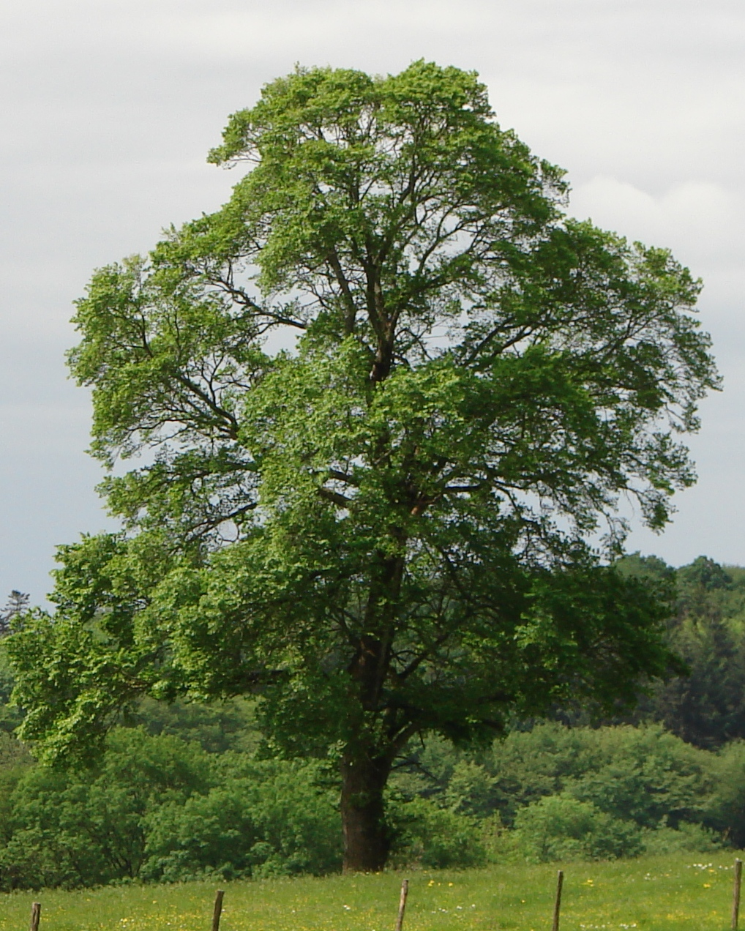
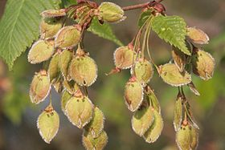
Jilm je listnatý strom vysoké a robustní velikosti, který může dosáhnout výšky až 40 m. Pěstuje se v čerstvých a hlubokých půdách, hlavně v hájích a březích řek. Preferuje mírné podnebí, proto nestoupá příliš nad 1 000 m.
Dřevo jilmu má světle hnědé nebo červenohnědé srdce, s velmi výraznými růstovými kroužky a poněkud hustou strukturou; Snadno se s ním pracuje, obtížně praská a je velmi odolný vůči hnilobě, pokud je udržován vlhký, takže se používá při stavbě lodí, důlních pilotách a dříve byl upřednostňován pro výrobu vodovodních potrubí. Jilm je jedním z nej-lepších stínových stromů, snadno se transplantuje a reprodukuje, protože semeno se rodí bez problémů, pokud je zaseto krátce po zrání, a zejména větve a potomstvo, které produ-kují jeho kořeny.
Má nevýhodu, že často trpí onemocněním, grafiózou, která je produkována houbou rodiny Ophiostomatáceas (Ceratocystis ulmi), která brání cévám a způsobuje vysychání listů; tato choroba prakticky zdecimovala původní exempláře Pyrenejského poloostrova a velké části Evropy; Z tohoto důvodu byly zavedeny exotické druhy odolnější vůči chorobě.
I my trpíme nepříjemnostmi vážné nemoci zvané hřích. Naštěstí se Bůh nerozhodl nás odložit a "přesadit" do jiných bytostí, aby nás nahradily, ale poslal svého vlastního Syna, aby nás navždy vyléčil z této hrozné nemoci.
“Neboť Bůh tak miloval svět, že dal svého jediného Syna, aby žádný, kdo v něho věří, nezahynul, ale měl život věčný.” (Jan 3,16)

Slide 17
přinášet úlevu a uzdravení druhým lidem
přimlouvat se za druhé v modlitbě
studovat Bibli
být příjemnou vůní Krista tím, že se budu dělit o evangelium s druhými
prosit Ducha svatého, abych rostl v milosti a svatosti
mít hluboký vztah s Kristem
žít pod Boží ochranou
hledat povzbuzení a sílu v Božích zaslíbeních
dávat své dary do Božích služeb
důstojně všem představovat Boha
stále více se svým charakterem podobat Ježíši
vždy mluvit s láskou a milostí
vzít na sebe celou Boží zbroj, abych odolával zlu
děkovat Bohu za to, že poslal svého Syna, aby nás vysvobodil z hříchu
Z lesa Božího jsem se naučil...

